Slide 1
Frauenrechte und -diskriminierung
Multiplikatorin
Hochschule
Datum
Notes:
Anmerkungen zu den Folien stehen in den Notizfeldern
kursive Anmerkungen sind zur Info für die Seminarleitung
oder bei Nachfrage der bzw. mögliche Fragen an die Teilnehmenden

Slide 2
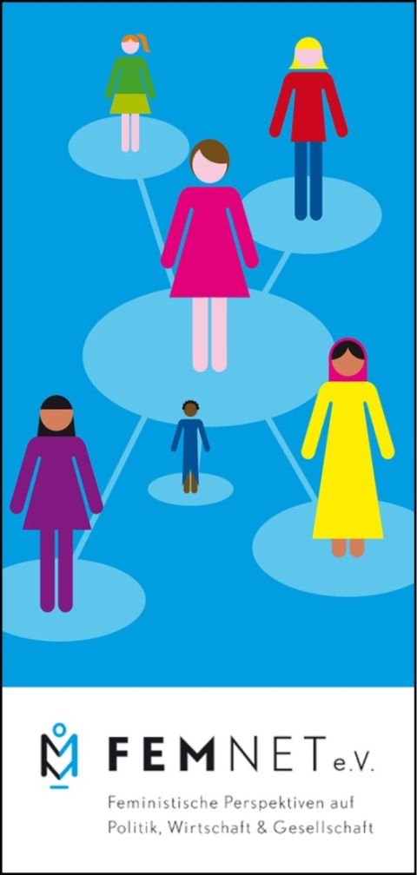
Unser Ziel: menschenwürdige, sichere Arbeitsbedingungen für Frauen und Mädchen in der globalen Textilindustrie
1. Politisches Engagement:
Mitarbeit in der Kampagne für Saubere Kleidung (CCC)
Mitarbeit im Bündnis für Nachhaltige Textilien
Mitarbeit beim CorA-Netzwerk
Einsatz gegen moderne Sklaverei in Spinnereien in Indien
Kampagnen #GegenGewalt an Textilarbeiterinnen
Kampagne #Wer passt auf? Mütter und Kinder in Fabriken
Engagement in Köln und Bonn (FairQuatschen)
2. Bildungs- und Beratungsprojekte:
Bildungsarbeit an Hochschulen und Schulen
faire öffentliche Beschaffung von Berufsbekleidung
Verbraucher_innentipps zu öko-fairer Mode
3. Solidaritätsfonds:
Unterstützung von Arbeiter_innen in Indien und Bangladesch
Finanzierung von Rechtsbeistand und Beratung
2
Notes:
Unsere Partner_innen sind basisnah, sprich vor Ort und setzen sich größtenteils
aus ehemaligen Arbeiter_innen zusammen.
Dadurch sind sie mit den Problemen und Bedürfnissen der Arbeiter_innen besonders vertraut.
Sie entwickeln ihre Projektideen selbstständig, arbeiten transparent, rechnen nachvollziehbar ab
und statten Produktionsstätten regelmäßige Besuche ab.

Slide 3

Projektziel: Aufklärung der Studierenden modebezogener, wirtschaftswissenschaftlicher und Lehramtsstudiengänge über Rechte
der Näher_innen, Sozial- und Umweltstandards sowie Verantwortung
von Unternehmen
Aktivitäten:
Vorträge und Seminare and Hochschulen
Betreuung und Beratung von Studieren
Modeblog modefairarbeiten.de
Konferenzen und Informationsveranstaltungen
Webseite fairschnitt.org mit Bildungsmaterialien
3
Notes:
Mit dem Projekt möchten wir ein Bewusstsein schaffen und über globale Produktionsketten
in der Bekleidungsindustrie sowie vorhandene Umwelt- und Menschenrechtsverletzungen informieren.
Wir möchten Kenntnisse über umweltverträgliche und soziale Produktionsweisen vermitteln,
so dass spätere Mitarbeiter_innen von Textil- und Bekleidungsunternehmen sich für
eine nachhaltige, ökologische und sozial-faire Produktionsweise einsetzen können.
Wir setzen uns dafür ein, dass Themen nachhaltiger Entwicklung fester Ausbildungsinhalt
von modebezogenen Studiengängen in Deutschland werden.
Projektaktivitäten:
Vorträge und Workshops an Hochschulen; dazu gehören Vortragsreisen mit Gästen
aus Produktionsländern und die Durchführung von Workshops, die sich an 16 Bildungsmodulen orientieren,
die während des Projekts entwickelt wurden
Wir beraten und betreuen Studierende bei ihren Studien- und Abschlussarbeiten oder bei Semesterprojekten
(Interviews, Literaturhinweise, Kontakt zu anderen Organisationen)
Wir vermitteln Praktika z.B. bei unseren Partnern oder im FairSchnitt Büro
eine Materialdatenbank auf unserer Projektwebseite bietet umfangreiche Hintergrundinformationen
und wird regelmäßig aktualisiert
FairSchnitt Konferenz (findet alle 2 Jahre statt, zuletzt 2018 in Hamburg – Berichte gibt‘s auf der FairSchnitt Webseite)

Slide 4

Kampagne für Saubere Kleidung
Clean Clothes Campaign (CCC)
Facts
in Deutschland 25 Trägerorganisationen
  FEMNET ist Mitglied im Trägerkreis
europaweites Netzwerk in 15 Ländern
weltweit über 200 Mitgliedsorganisationen
Aktivitäten
weltweite Eilaktionen unterstützen Arbeiter_innen vor Ort
Schwerpunkte in Asien, Osteuropa und Mittelamerika
Einsatz für Arbeitsnormen der ILO*
Verbesserung der Arbeitsbedingungen
(Lohn, Diskriminierung etc.)
4
*ILO = internationale Arbeitsorganisation
Notes:
Unternehmen sitzen als Einkäufer einer wichtigen Position, sie haben die Macht, die Bedingungen in den Fabriken zu ändern, das zeigen Beispiele von Unternehmen, die diese Verantwortung für die Arbeitsbedingungen bei ihren Zulieferern bereits übernehmen
Einkaufspolitik anpassen: angemessene Lieferzeiten, faire Preise, die Existenzlöhne ermöglichen, lange Lieferbeziehungen…
Soziale Verantwortung = ihr wirtschaftliches Handeln sozial verantwortlich gestalten
3. Eigene Kodizes ernst nehmen und effektive Maßnahmen zur Umsetzung
6. Nicht nur rein kommerzielle audits
4
Kampagne für Saubere Kleidung bzw. Clean Clothes Campaign ist ein Name
für ein Netzwerk von Organisationen und keine Kampagne im eigentlichen Wortsinn.
Mitgliedsorganisationen sind Gewerkschaften, entwicklungspolitische Gruppen
und Vereine, kirchliche Organisationen…
Partner in Produktionsländern sind Gewerkschaften oder NGOs
Aktivitäten:
Kampagnen gegen Unternehmen: z.B. Sport/Outdoor Bekleidungshersteller (z.B. adidas),
Discounter, Existenzlohn
Kampagnen an Regierungsstellen: z.B. öffentliche Beschaffung, verbindliche Regulierung
zu Haftungen und Entschädigung
Eilaktions-Netzwerk: zur Skandalisierung und Mobilisierung im Fall von akuten
Arbeitsrechtsverletzungen
FEMNET unterstützt folgende Arbeitsbereiche:
Kampagnen (Sport/Outdoor, Discounter, Existenzlohn, öffentliche Beschaffung, CSR)
Textilbündnis
Verbraucherinformation
Eilaktions-Netzwerk

Slide 5
Kurzer Ausblick auf das Programm
5

Slide 6
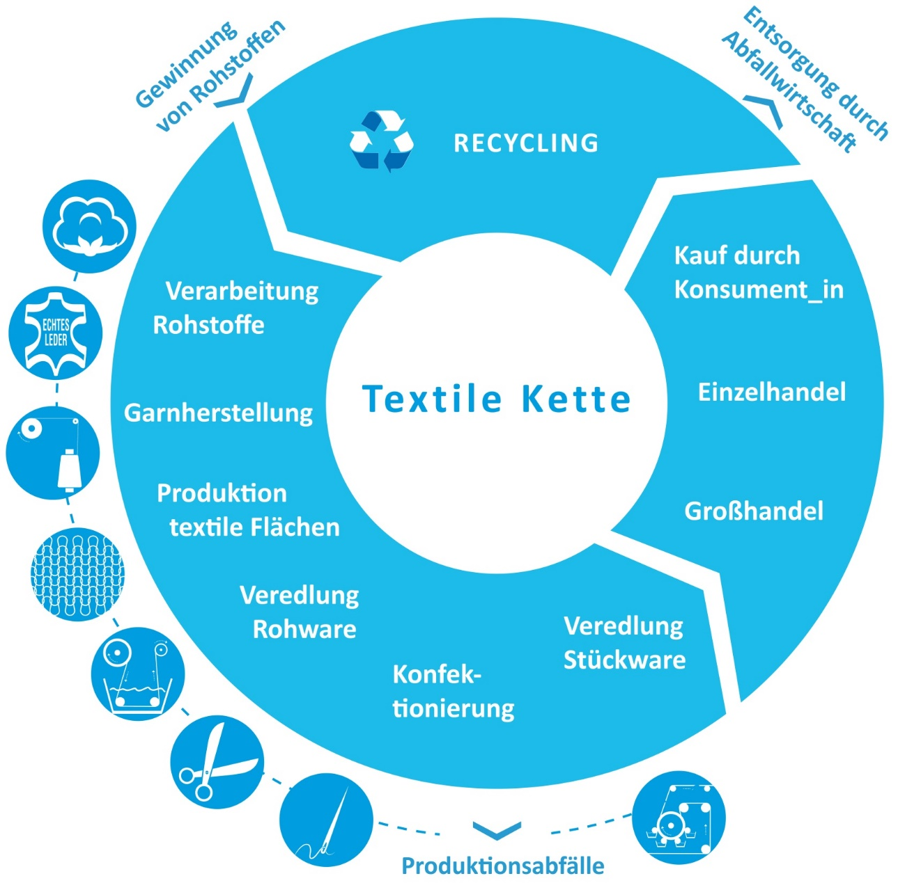
6
Notes:
6
Zu 1) bringt ihnen „Grundlast“, teilweise mit kaum/keinem Gewinn, aber dem Vorteil, dass die Infrastruktur und das Personal ausgelastet ist und keine Kosten durch Nicht-Nutzung verursacht
Zu 2) da die Produzenten sich nicht leisten können, dass die Aufträge wegbrechen (weil er aufgrund der großen Aufträge möglicherweise andere Aufträge abgelehnt hat)
Hintergrundinfos: Im Visier Discounter, S. 6+7
Zur Erläuterung:
Wertschöpfung in der Textil- und Bekleidungsproduktion als textile Kette
Ggf. erläutern lassen und fragen welche Arbeitsrechtsverletzungen entlang der textilen Kette bekannt sind.
Rohstofferzeugung (hier Baumwolle, könnte aber auch chemische Industrie sein)
Fasererzeugung
Textilerzeugung
Textilveredelung
Konfektion
Vertrieb
Verkauf/Konsum
Gebrauch
Entsorgung
Was wir mit dem Quiz bisher thematisiert haben: Garnherstellung und Konfektionierung
Worauf wir nun noch einmal gucken wollen: Arbeitsbedingungen in der Konfektion (Konfektionierung) in Produktionsländern, insbesondere von Frauen

Slide 7
Die globale Textil- und Bekleidungsindustrie
ca. 75 Mio. Beschäftigte
  75-80% Frauen
  Anzahl steigend
seit 2005 völlige Liberalisierung für Importe aus Entwicklungsländern
etliche Länder setzen auf Textil- und Bekleidungsindustrie als Entwicklungsmotor
7
Notes:
7
Zu 1) bringt ihnen „Grundlast“, teilweise mit kaum/keinem Gewinn, aber dem Vorteil, dass die Infrastruktur und das Personal ausgelastet ist und keine Kosten durch Nicht-Nutzung verursacht
Zu 2) da die Produzenten sich nicht leisten können, dass die Aufträge wegbrechen (weil er aufgrund der großen Aufträge möglicherweise andere Aufträge abgelehnt hat)
Hintergrundinfos: Im Visier Discounter, S. 6+7
Ca. 75 Mio. Beschäftigte
Quelle: https://www.globallivingwage.org/industries/garment-textile/, Zugriff 03.04.2019
75-80% Frauen
Quellen: https://www.globallivingwage.org/industries/garment-textile/, Zugriff 03.04.2019 und
https://www.ilo.org/wcmsp5/groups/public/---ed_dialogue/---sector/documents/publication/wcms_669355.pdf,
S. 19, Zugriff 03.04.2019
seit 1995 teilweise/2005 völlige Liberalisierung für Importe aus „Entwicklungsländern“
Quelle: https://cleanclothes.org/resources/publications/factsheets/general-factsheet-garment-industry-february-2015.pdf,
Zugriff 29.08.2019
Etliche Länder… dazu gehören u.a.: Bangladesch, China, Indien, Indonesien, Kambodscha, Vietnam, Myanmar, Äthiopien

Slide 8
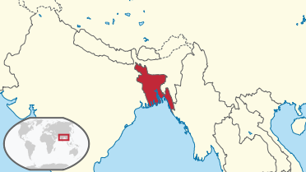
Bangladesch als Produktionsstandort
Bevölkerung: 168 Mio. in 2019
  ca. 30% jünger als 14 Jahre
  höchste Bevölkerungsdichte weltweit
Migration vom Land in große Städte
(v.a. Dhaka)
  häufig nach Naturkatastrophen
Platz 136 von 189 Ländern beim Human Development Index (Medium Human Development)
  durchschnittlich 5,8 Jahre Schulbildung
  Alphabetisierung: 70% der Frauen; 76% der Männer
  ca. 25% leben unter der Armutsgrenze
8
Notes:
8
Zu 1) bringt ihnen „Grundlast“, teilweise mit kaum/keinem Gewinn, aber dem Vorteil, dass die Infrastruktur und das Personal ausgelastet ist und keine Kosten durch Nicht-Nutzung verursacht
Zu 2) da die Produzenten sich nicht leisten können, dass die Aufträge wegbrechen (weil er aufgrund der großen Aufträge möglicherweise andere Aufträge abgelehnt hat)
Hintergrundinfos: Im Visier Discounter, S. 6+7
Wir betrachten nun Bangladesch ein wenig mehr im Detail;
viele Charakteristika von Bangladesch treffen auch auf andere Entwicklungsländer
und Produktionsstandorte der Bekleidungsindustrie zu
Ggf. Zwischenfrage: Was für ein Bild ergibt sich für Sie aus diesen Zahlen?
Bangladesch hat eine hohe Bevölkerungsdichte
zum Vergleich: Bangladesch ist ca. so groß wie Bayern und Baden-Württemberg zusammen,
Deutschland hat weniger als halb so viele Einwohner_innen
besonders in den Städten sehr hohe Bevölkerungsdichte und wachsende Bevölkerung
die Hauptstadt Dhaka ist flächenmäßig ca. so groß wie München, es leben dort jedoch ca.
9 Mio. Menschen (im gesamten Ballungsraum sind es ca. 20 Mio); in München nur ca. 1,5 Mio. Menschen
Die Bevölkerung ist sehr jung
zum Vergleich: der Anteil der unter 14-jährigen in DE beträgt 13%
In Bangladesch gibt es also viele Menschen, die in absehbarer Zeit Arbeit suchen werden
Ggf. Zwischenfrage: Was könnte das für Probleme mit sich bringen?
Das bedeutet z.B. wenig Agrarfläche pro Kopf = wenig Möglichkeit zur Selbstversorgung; Angewiesenheit auf Lohnarbeit
Bangladesch ist ein Küstenstaat, der regelmäßig von Naturkatastrophen/Überschwemmungen
heimgesucht wird, viele Menschen wandern in der Folge vom Land in die Stadt, wenn
sie ihr Land/ihr Haus verloren haben; Schätzungen, dass der Ballungsraum Dhaka jährlich
um bis zu 1 Mio. Menschen wächst; die Menschen sind auf Lohnarbeit angewiesen
Ggf. Erläuterung: Was ist der Human Development Index?
Ranking von Ländern hinsichtlich ihres „Entwicklungsstandes“ anhand von bestimmten
Indikatoren aus dem Bereich Gesundheit, Bildung, Wirtschaft
Bangladesch gehört zu den am wenigsten entwickelten Ländern (Least Developed Country);
der Human Development Index bildet hierzu eine „Rangliste“ aller Staaten weltweit
Die Menschen haben im Schnitt eine 6-jährige Schulbildung
Frauen kürzere als Männer
Alphabetisierungsrate ist relativ gering
es gibt Anstrengungen, eine längere Beschulung für mehr Kinder zu realisieren,
aber die Qualität des Schulsystems ist relativ schwach
ca. 1/4 der Menschen leben unter der Armutsgrenze
Ggf. Zwischenfrage: was für ein Bild ergibt sich für Sie aus diesen Zahlen?
Die Menschen müssen/können oft nur Arbeit annehmen, die wenig Qualifikation voraussetzt:
Diese Daten zeigen strukturell, dass viele Arbeitskräfte zur Verfügung stehen, die auf jeden
beliebigen Arbeitsplatz angewiesen sind, um ihr Überleben zu sichern.
Quellen und Anmerkungen zu Bevölkerungszahlen:
Bevölkerung laut UN Prognose aus dem Jahr 2017: https://population.un.org/ (Zugriff 08.05.2019);
Bevölkerungsdichte bezieht sich auf Flächenstaaten (also nicht Stadtstaaten) =
4-5 mal so dicht besiedelt wie Deutschland; weitere Bevölkerungsdaten von
https://www.cia.gov/library/publications/the-world-factbook/geos/bg.html#People und http://hdr.undp.org/sites/default/files/2018_human_development_statistical_update.pdf,
Zugriff 08.05.2019
Weitere Quellen: CCC, Factsheet Bangladesh, 2015; UNDP, Human Development
Indices and Indicators: 2018 Statistical Update – Bangladesh, 2018

Slide 9
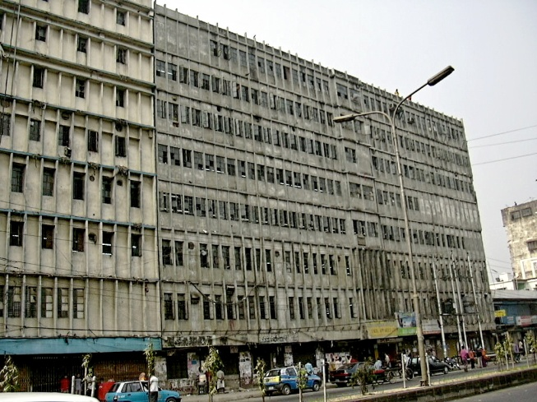
Die Bekleidungsindustrie in Bangladesch
ca. 4.600 Fabriken
Beschäftigte: ca. 4 Mio. (80% Frauen)
Einkäufer: fast alle bekannten Unternehmen…
Anteil Bekleidung am BIP: 12 % (2016)
Anteil Bekleidung am Export: 83% (2017/18)
Wert des Exports: 30 Mrd. USD (2017/18);
Tendenz steigend
Exportziele: fast 2/3 in der EU
Foto: Textilfabrik in Dhaka,
© Burckhardt
9
Notes:
9
Zu 1) bringt ihnen „Grundlast“, teilweise mit kaum/keinem Gewinn, aber dem Vorteil, dass die Infrastruktur und das Personal ausgelastet ist und keine Kosten durch Nicht-Nutzung verursacht
Zu 2) da die Produzenten sich nicht leisten können, dass die Aufträge wegbrechen (weil er aufgrund der großen Aufträge möglicherweise andere Aufträge abgelehnt hat)
Hintergrundinfos: Im Visier Discounter, S. 6+7
In Bangladesch gibt es 4.600 Bekleidungsfabriken, in denen ca. 4 Mio. Menschen arbeiten.
80% der Arbeiterinnen sind Frauen; v.a. in den Positionen, die am schlechtesten bezahlt
sind und die am wenigsten Qualifikation voraussetzen, arbeiten fast ausschließlich Frauen.
So gut wie alle großen Unternehmen kaufen in Bangladesch ein.
Ggf. Zwischenfrage: Was sagen die Zahlen zum BIP (Brutto-Inlands-Produkt =
Wert aller produzierten Waren und Dienstleistungen innerhalb eines Landes) und Export?
Die Bekleidungsindustrie ist extrem wichtig für die Wirtschaft Bangladeschs: 12% des BIP
und mehr als 80% der Exporte; das Land ist somit von dieser Industrie abhängig und auf diese angewiesen.
Die Bekleidungsindustrie nimmt weiter zu.
Fast 2/3 der Exporte gehen in die EU (64% in 2017/18).
Quelle: CCC, Factsheet Bangladesh, 2015; BGMEA 2019, https://www.researchgate.net/publication/326146264_Health_Issues_of_Female_Garment_Workers_Evidence_from_Bangladesh (Zugriff 08.05.2019) und FEMNET (2018): Frauen in der Bekleidungsindustrie Bangladeschs (Factsheet), https://femnet.de/images/downloads/publikationen/FEMNET-FactSheet-Bangladesh-2018.pdf, Zugriff 05.08.2019

Slide 10
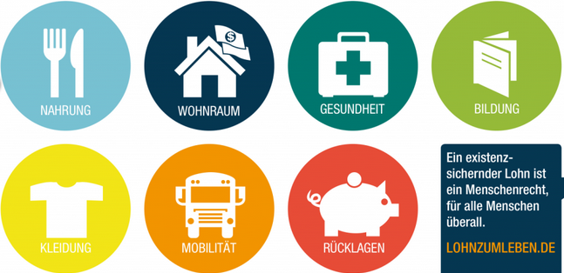




Arbeitsrechtsverletzungen
insbesondere an Frauen
Löhne
Arbeitszeit
Diskriminierung
Gesundheit
Vereinigungsfreiheit
10
Notes:
10
Zu 1) bringt ihnen „Grundlast“, teilweise mit kaum/keinem Gewinn, aber dem Vorteil, dass die Infrastruktur und das Personal ausgelastet ist und keine Kosten durch Nicht-Nutzung verursacht
Zu 2) da die Produzenten sich nicht leisten können, dass die Aufträge wegbrechen (weil er aufgrund der großen Aufträge möglicherweise andere Aufträge abgelehnt hat)
Hintergrundinfos: Im Visier Discounter, S. 6+7
Bevor die Arbeitsrechtsverletzungen, insbesondere an Frauen Thema sind, noch ein Einblick zu den Arbeitsbedingungen
von Frauen in Bangladesch durch folgendes Video: https://www.youtube.com/watch?v=lqyWS3syPao, Zugriff 29.08.2019

Slide 11
Löhne
Mindestlöhne liegen weit unter einem Existenzlohn
unbezahlte Überstunden
Frauen erhalten niedrigere Löhne
Lohnausfall bei Krankheit/Fehlzeiten/Urlaub/Schwangerschaft
intransparente Abrechnung, unregelmäßige Auszahlung
keine Auszahlung bei Fabrikschließungen
11
Notes:
11
Zu 1) bringt ihnen „Grundlast“, teilweise mit kaum/keinem Gewinn, aber dem Vorteil, dass die Infrastruktur und das Personal ausgelastet ist und keine Kosten durch Nicht-Nutzung verursacht
Zu 2) da die Produzenten sich nicht leisten können, dass die Aufträge wegbrechen (weil er aufgrund der großen Aufträge möglicherweise andere Aufträge abgelehnt hat)
Hintergrundinfos: Im Visier Discounter, S. 6+7
Mindestlohn/Reallohn im Vergleich zu Lebenshaltungskosten unglaublich niedrig:
Reicht oft nur für Wohnraum und so wenig Nahrung, dass ihr Kalorienbedarf nicht gedeckt ist
Deshalb: Existenzlohn:
Asia Floor Wage Alliance Definition: ein Lohn, der die Grundbedürfnisse einer Familie aus 2 Erwachsenen
und 2 Kindern oder einem Erwachsenem und 4 Kindern deckt (3 Konsumeinheiten (1 Erwachsener = 1; 1 Kind = 0,5);
dazu gehört Nahrung, Wohnraum, Gesundheit, Bildung, Kleidung, Mobilität und Rücklagen);
der Lohn z.B. in Bangladesch reicht kaum für die Bezahlung von Wohnraum und Nahrung
Quelle/weitere Infos: https://asia.floorwage.org/, Zugriff 29.08.2019
Unbezahlte Überstunden: entstehen häufig weil unrealistisch hohe Produktionsziele festgelegt werden
Löhne: Frauen erhalten häufig für die gleiche Arbeit geringere Löhne als Männer
und erhalten nicht die besser bezahlten Positionen (Aufseher, Produktionsleiter sind männlich)
Lohnausfall bei Urlaub: häufig machen die Fabriken um einen wichtigen Feiertag 1-2 Wochen zu,
davon abgesehen gibt es keinen Urlaub; jeder Fehltag (auch aufgrund von Krankheit) bedeutet Lohnabzug,
teils auch bei (minimalem) Zuspätkommen
Quelle: Burckhardt, Gisela (2014): Todschick, Seite 55f, 58, 61f

Slide 12
Arbeitszeit
erzwungene Überstunden und Nachtschichten
regelmäßig mind. 10-14 Stunden/6 Tage die Woche;
teils bis zu 100 Stunden/Woche
für Frauen: Kollision mit Haushalt und Kinderbetreuung
12
Notes:
12
Zu 1) bringt ihnen „Grundlast“, teilweise mit kaum/keinem Gewinn, aber dem Vorteil, dass die Infrastruktur und das Personal ausgelastet ist und keine Kosten durch Nicht-Nutzung verursacht
Zu 2) da die Produzenten sich nicht leisten können, dass die Aufträge wegbrechen (weil er aufgrund der großen Aufträge möglicherweise andere Aufträge abgelehnt hat)
Hintergrundinfos: Im Visier Discounter, S. 6+7
Überstunden werden kurzfristig (am selben Tag) angeordnet; Verweigerung führt zu Kündigung;
Bei Spät-/Nachtschichten fürchten Frauen sich häufig, noch allein nach Hause zu fahren/laufen,
deshalb übernachten sie häufig in der Fabrik
Die schlechte Planbarkeit belastet Frauen zusätzlich, weil sie die Haushalt und Kinderbetreuung
zusätzlich leisten und sicherstellen müssen
Quelle: Burckhardt, Gisela (2014): Todschick, Seite 61-64

Slide 13
Diskriminierung
Benachteiligte, gesellschaftliche Stellung von Frauen
  Gewalt gegen Frauen
  gesetzliche Schlechterstellung
  schlechtere Bildungschancen
alleinige Zuständigkeit für Haushalt und Familie
Unterordnung/Fügsamkeit
keine Ressourcen/Handlungsmöglichkeiten, sich zu wehren
sexuelle Belästigung
Demütigung, Beschimpfung
physische und psychische Gewalt
13
Notes:
13
Zu 1) bringt ihnen „Grundlast“, teilweise mit kaum/keinem Gewinn, aber dem Vorteil, dass die Infrastruktur und das Personal ausgelastet ist und keine Kosten durch Nicht-Nutzung verursacht
Zu 2) da die Produzenten sich nicht leisten können, dass die Aufträge wegbrechen (weil er aufgrund der großen Aufträge möglicherweise andere Aufträge abgelehnt hat)
Hintergrundinfos: Im Visier Discounter, S. 6+7
generelle Stellung in der Gesellschaft
Benachteiligte Stellung: in Gruppenarbeit die Schilderung der gesellschaftlichen Stellung von Frauen in Indien,
in Bangladesch ist es ähnlich: Frauen werden als weniger wert angesehen
Schätzungen: 57,5% sind Opfer von sexueller oder physischer Gewalt bis hin zu Säureattacken (WHO zitiert nach Burckhardt, 2014)
Anmerkung: die Zahl stammt zwar aus dem Jahr 2014, jedoch ist Gewalt an Frauen immer noch stark verbreitet (siehe z.B.
https://www.stern.de/panorama/weltgeschehen/bangladesh--das-unvorstellbare-leid-missbrauchter-frauen-7553106.html, Zugriff 11.09.2019)
Frauen sind häufig abhängig von Männern; auch im Gesetz schlechter gestellt (bei Erbe, Scheidung)
Bildungschancen: Frauen/Mädchen besonders aus armen Verhältnissen haben häufiger einen niedrigeren
Bildungsstand/kürzere Schulzeiten, weil sie früh verheiratet werden oder früh im Haushalt und beim Geld verdienen helfen müssen;
ohne Zeit/Möglichkeiten, sich weiterzubilden, sind sie in ihrer Situation gefangen
Sie sind mit Lohnarbeit und Familienarbeit doppelt belastet, selbst wenn der Mann arbeitslos ist
Unterordnung unter Autoritäten (z.B. Aufseher, Männer) und Fügsamkeit wird gesellschaftlich erwartet
und im Arbeitsalltag ausgenutzt, weil kaum Gegenwehr gegen ausbeuterische Verhältnisse vorstellbar ist
Quellen: Burckhardt, Gisela (2014): Todschick, Seite 53-57 und Burckhardt, Gisela (2013): Mythos CSR:
Unternehmensverantwortung und Regulierungslücken, Seite 22f.

Slide 14
Gesundheit
Arbeiter_innen arbeiten ungeschützt
  Stoffe sind chemisch und toxisch belastet
  Fasern in der Luft
keine Rücksicht bei Schwangerschaft
  keine Gewährung von Mutterschaftsurlaub
  häufig Entlassung
kein Zugang zu medizinischer Versorgung
Verweigerung von Trinken/Toilettengang
14
Notes:
14
Zu 1) bringt ihnen „Grundlast“, teilweise mit kaum/keinem Gewinn, aber dem Vorteil, dass die Infrastruktur und das Personal ausgelastet ist und keine Kosten durch Nicht-Nutzung verursacht
Zu 2) da die Produzenten sich nicht leisten können, dass die Aufträge wegbrechen (weil er aufgrund der großen Aufträge möglicherweise andere Aufträge abgelehnt hat)
Hintergrundinfos: Im Visier Discounter, S. 6+7
Die Stoffe werden z.B. in China gefärbt und behandelt; hier kommen gesundheitsschädigende Chemikalien
(Weichmacher, die hormonell wirken; krebserregende Amine, die eigentlich verboten sind) zum Einsatz,
die in China Umwelt- und Wasserschäden in riesigem Ausmaß verursachen; Abwässer werden z.B. ungeklärt in Flüsse geleitet,
diese haben jeweils die Farbe der Modesaison; auch in Deutschland können die Schadstoffe noch im Wasser nachgewiesen werden,
verursacht durch den Export der Chemikalien.
Näherinnen arbeiten ungeschützt: arbeiten Dämpfe ein, haben Hautkontakt
Keine Rücksicht auf schwangere Frauen: sie erhalten keine körperlich weniger anstrengenden Arbeiten;
viele Frauen verlieren ihre Babys aufgrund der Arbeitsbedingungen/-belastungen
Häufig wird der gesetzlich vorgesehene bezahlte Mutterschaftsurlaub von 16 Monaten nicht gewährt,
obwohl er den Frauen gesetzlich zusteht; ein Nachfragen kostet die Frauen meist die Arbeitsstelle
In Fabriken gibt es meist (trotz Vorschrift) keine (fachkundige) medizinische Versorgung,
keine Freistellung für den Gang zum Arzt, selbst in Notfällen,
die Arbeiter_innen haben auch nicht das Geld für einen Arzt
In Fabriken ist es oft stickig/heiß;
keine Zeit für Toilette eingeräumt, was zu Nierenschäden führt
Quelle: Burckhardt, Gisela (2014): Todschick, Seite 37f, 59ff, 63

Slide 15
Vereinigungsfreiheit
restriktive rechtliche Regeln
Gewerkschaftsarbeit ist zusätzliche Arbeit neben Erwerbs- und Familienarbeit
Teils Bedrohung/Ermordung von Aktiven
Gewerkschaften männlich dominiert
Frauenbelange und-perspektiven unberücksichtigt
15
Notes:
15
Zu 1) bringt ihnen „Grundlast“, teilweise mit kaum/keinem Gewinn, aber dem Vorteil, dass die Infrastruktur und das Personal ausgelastet ist und keine Kosten durch Nicht-Nutzung verursacht
Zu 2) da die Produzenten sich nicht leisten können, dass die Aufträge wegbrechen (weil er aufgrund der großen Aufträge möglicherweise andere Aufträge abgelehnt hat)
Hintergrundinfos: Im Visier Discounter, S. 6+7
restriktives Arbeitsrecht, z.B. in Bangladesch: 30% aller Beschäftigten einer Fabrik müssen in einer Gewerkschaft organisiert sein
zur Gründung einer Betriebsgewerkschaft: dafür muss man sich in einer Liste eintragen, die dem Arbeitsministerium vorgelegt werden muss; häufig Entlassung als Folge
in Bangladesch sind nur 2-3% der Arbeiterinnen organisiert
Gewerkschaften dürfen Fabriken nicht betreten; keine Versammlungen während der Arbeitszeit;
Regierung kann Streiks beenden, wenn sie „dem Gemeinwohl schaden“
Gewerkschaftsarbeit zusätzlich zur Arbeit = benötigt Zeit, die eh schon knapp ist; v.a. Frauen haben diese nicht,
da sie noch weitere Pflichten zu Hause erfüllen müssen
Bedrohung/Ermordung: in Bangladesch gibt es etliche Fälle bei denen Gewerkschaftsaktive ermordet wurden
Männliche Dominanz: Leitung durch Männer, deshalb kaum Berücksichtigung spezifischer Belange von Frauen,
teils Reproduktion von Diskriminierung
Frauenbelange unberücksichtigt: häufig sind in den Foren (Regierungen, Gewerkschaften, Unternehmen), in denen Arbeitsrechte
verhandelt werden, Frauen nicht beteiligt, deshalb fließen ihre Belange nicht mit ein
Quelle: Burckhardt, Gisela (2014): Todschick, Seite 47-50 und Franck, Anja K. (2008): Key Feminist Concerns Regarding Core Labor Standards,
Decent Work and Corporate Social Responsibility. WIDE, Brüssel: http://www.cleanclothes.org/resources/national-cccs/key-feminist-concerns.pdf/view,
Seite 23f, 26, Zugriff 03.04.2019

Slide 16
Gruppenarbeit
Gruppeneinteilung:
Gruppe 1: Starke Frauen aus Südostasien – gewerkschaftliches Engagement von Frauen
Gruppe 2: Anti-Harassment-Projekt der Fair Wear Foundation – Unternehmensaktivitäten gegen Frauendiskriminierung
Gruppe 3: unabhängige Frauen in Lateinamerika – Frauen-Protest und Kooperative in El Salvador
16
Notes:
16

Slide 17
Debatte: Hilft die Arbeit in der Textil- und Bekleidungsindustrie, die Situation von Frauen zu verbessern?
Aufgabenstellung:
1) Bilden Sie ein Pro- und eine Contragruppe, gemäß der obigen Aussage. Ferner wird eine zweiköpfige Jury gewählt.
2) Diskutieren Sie in der Gruppe, auf welchen Argumenten Ihre Meinung basiert. Notieren Sie die Kernargumente auf einem Blatt Papier und händigen Sie dieses der Jury aus.
3) Wählen Sie vier Sprecher_innen, die Ihre Argumente vertreten, wobei die/der Erste die grundsätzliche Perspektive zum Thema, der/die Zweite die wichtigsten Argumente vorbringt, der/die Dritte auf die bisher genannten Argumente der Gegenseite eingeht und der/die Vierte das Schlussplädoyer hält.
4) Jede_r Sprecher_innen hat zwei Minuten Zeit für seine/ihre Rede. Nach dieser Zeit hat das Publikum zwei Minuten Zeit, um direkt zu dementieren bzw. zu untermauern. Die Jury achtet auf die Einhaltung der Zeit. Ferner beschließt sie, welche Gruppe die stärkeren Argumente und Auftritte hatte (beides zählt gleich viel).
17
Notes:
17

Slide 18
18
Notes:
18
Zu 1) bringt ihnen „Grundlast“, teilweise mit kaum/keinem Gewinn, aber dem Vorteil, dass die Infrastruktur und das Personal ausgelastet ist und keine Kosten durch Nicht-Nutzung verursacht
Zu 2) da die Produzenten sich nicht leisten können, dass die Aufträge wegbrechen (weil er aufgrund der großen Aufträge möglicherweise andere Aufträge abgelehnt hat)
Hintergrundinfos: Im Visier Discounter, S. 6+7
Wenn wir uns mit Handlungsmöglichkeiten/Alternativen beschäftigen, müssen wir überlegen, WER handeln kann.
Frage an Studierende:
Wen sehen Sie als einflussreiche Akteure entlang der textilen Kette, die etwas an den Arbeitsbedingungen
und der Durchsetzbarkeit des Arbeitsrechts ändern könnte?
Erst sammeln und dann nächste Folie zeigen

Slide 19

Politik:
Regierungen
Parlamente
Zivilgesellschaft:
Gewerkschaften
NROs
Unternehmen:
produzierende Unternehmen
einkaufende Unternehmen
Handelsunternehmen
Wirtschaftsverbände
Recycling
Konsument_innen:
Importländer
Exportländer
19
Notes:
Alle vier Akteursgruppen können an den Arbeitsbedingungen in der textilen Gruppen etwas ändern / Einfluss nehmen. Sie sind auf allen Stufen der textilen Kette aktiv. Alle vier Akteursgruppen gibt es sowohl in den Produktionsländern als auch in den Importländern.
19

Slide 20


Forderungen an Unternehmen
veränderte Einkaufspraktiken
soziale Verantwortung wahrnehmen
verbindlichen Verhaltenskodex umsetzen
Transparenz, Offenlegung der Lieferanten, jährliche
Berichterstattung, Audits
Unterstützung der Produzent_innen bei der Umsetzung von
Sozialstandards
unabhängige, externe Kontrollen durch Multi-Stakeholder-Initiativen
20
Notes:
Unternehmen sitzen als Einkäufer einer wichtigen Position, sie haben die Macht, die Bedingungen in den Fabriken zu ändern, das zeigen Beispiele von Unternehmen, die diese Verantwortung für die Arbeitsbedingungen bei ihren Zulieferern bereits übernehmen
Einkaufspolitik anpassen: angemessene Lieferzeiten, faire Preise, die Existenzlöhne ermöglichen, lange Lieferbeziehungen…
Soziale Verantwortung = ihr wirtschaftliches Handeln sozial verantwortlich gestalten
3. Eigene Kodizes ernst nehmen und effektive Maßnahmen zur Umsetzung
6. Nicht nur rein kommerzielle audits
20
Unternehmen haben als Einkäufer eine wichtige Position. Sie haben die Macht, die
Bedingungen in den Fabriken zu ändern. Das zeigen Beispiele von Unternehmen,
die diese Verantwortung für die Arbeitsbedingungen bei ihren Zulieferern bereits übernehmen.
Zu veränderte Einkaufspraktiken:
Einkaufspolitik anpassen - angemessene Lieferzeiten, faire Preise, die
Existenzlöhne ermöglichen, lange Lieferbeziehungen,
Zu soziale Verantwortung wahrnehmen:
Soziale Verantwortung = wirtschaftliches Handeln sozial verantwortlich gestalten
Zu verbindlichen Verhaltenskodex umsetzen:
Eigene Kodizes ernst nehmen und effektive Maßnahmen zur Umsetzung
Zu unabhängige, externe Kontrollen durch Multi-Stakeholder-Initiativen:
Nicht nur rein kommerzielle Audits

Slide 21
Forderungen an die Politik
Sorgfaltspflicht gesetzlich festlegen
  Mindeststandards, Vorschriften bzgl. Sozial- und Umweltstandards
Unternehmenshaftung
  Ahndung von Menschen-/Arbeitsrechtsverletzungen
  Entschädigung von Opfern
Herstellung von Transparenz durch Offenlegungs-/Berichtspflichten
Stärkung von Menschenrechten in EU-Handelsabkommen
21
Notes:
21
Wir fordern: gesetzliche Sorgfaltspflicht und Unternehmenshaftung
bei Verletzung dieser Pflicht
Gesetzliche und verbindliche Vorgaben, dass deutsche/europäische Unternehmen
auf die Einhaltung von Sozialstandards in ihrer gesamten Lieferkette achten müssen
(Unternehmen sind verpflichtet, selbst aktiv zu werden und dafür zu sorgen, dass ihre
Lieferanten Gesetze einhalten (siehe UN-Leitprinzipien für Wirtschaft und Menschenrechte)).
Verletzungen vom Menschenrechten müssen geahndet werden können.
Wenn es diese Haftung gäbe, würden Unternehmen mehr vorbeugen.
Wiedergutmachung und Entschädigung von Opfern = Zugang zu Gerichten
in der EU für Arbeiterinnen, um europäische Unternehmen verklagen zu können.
Dabei: Zulassung von Sammelklagen (bisher nach deutschem. Recht nicht möglich)
Transparenz herstellen durch Offenlegungs- und Berichtpflichten z.B.
verbindliche Nachhaltigkeitsberichte
Handelsbeziehungen von DE regelt die EU: Forderung: Die Menschenrechtsklauseln
in Handelsabkommen müssen verbindlichen Charakter haben, also z.B. Sanktionen/Aussetzung
von Handelspräferenzen bei Missachtung nach sich ziehen.
Fazit:
Regierungen in DE und der EU haben über Außenhandelspolitik Einfluss
auf Arbeitsbedingungen in Produktionsländern;
sie hätten auch die Möglichkeit Gesetze zur Haftbarmachung von Unternehmen
für ihre Auslandsaktivitäten zu machen und zur Ermöglichung von Schadensersatzklagen
von Opfern von Arbeitsrechtsverletzungen
dass es für solche Maßnahmen Spielräume gibt, zeigt z.B. das Engagement von
Entwicklungsminister Müller für das Textilbündnis; unabhängig von den Inhalten des
Bündnisses wird klar: wenn der politische Wille da ist, kann viel passieren.
Weitere Infos: Todschick, S. 179-193

Slide 22

Möglichkeiten der Zivilgesellschaft
in Deutschland/Europa
auf Missstände aufmerksam machen
Protestaktionen, Petition etc. unterstützen
kritischer Konsum
Gewerkschaften/NGOs in Produktionsländern unterstützen
Grafik: Dawn Hudson
22
Notes:
22
Zu 1) bringt ihnen „Grundlast“, teilweise mit kaum/keinem Gewinn, aber dem Vorteil, dass die Infrastruktur und das Personal ausgelastet ist und keine Kosten durch Nicht-Nutzung verursacht
Zu 2) da die Produzenten sich nicht leisten können, dass die Aufträge wegbrechen (weil er aufgrund der großen Aufträge möglicherweise andere Aufträge abgelehnt hat)
Hintergrundinfos: Im Visier Discounter, S. 6+7
NGOs wie z.B. FEMNET und CCC decken Missstände auf und jeder kann dazu beitragen,
diese zu verbreiten. Es hilft, wenn immer mehr Menschen darüber informiert und
sensibilisiert sind, da somit eine kritische Masse entsteht.
Öffentlicher Druck auf Unternehmen und Politik steigt: z.B. ist die Outdoor-Branche
oder ein Unternehmen wie Tschibo heute recht vorbildlich; Anfang der 2000er Jahre war
dies noch anders; durch den Druck der Öffentlichkeit und Verbraucher_innen,
insbesondere Kampagnen der CCC, haben Unternehmen angefangen, aktiv zu werden.
Alle können z.B. an Unternehmen kommunizieren. Beispiel: Öffentlicher Druck auf einzelne
Unternehmen hat dazu beigetragen, dass der Entschädigungsfonds für die Opfer der
Rana-Plaza-Katastrophe (basierend auf freiwilligen Einzahlungen) mit 30 Mio. USD gefüllt wurde.
Das Angebot passt sich der Nachfrage an, z.B. hat Nachfrage nach öko-fairen Klamotten
bei der Kaufhauskette (Sinn & Leffers) in der Stadt Bonn zu einem viel höheren Angebot an
öko-fairer Kleidung geführt, als woanders (Köln). In Geschäften nachfragen bewirkt etwas!
Partnerorganisationen von FEMNET/CCC machen bereits wichtige Arbeit vor Ort und
stärken dort die Arbeitsrechte. Sie brauchen z.B. finanzielle Unterstützung. Jeder kann z.B.
Solifonds von FEMNET unterstützen.

Slide 23
Möglichkeiten der Zivilgesellschaft
in Produktionsländern
Gewerkschaftsarbeit/Arbeit von NGOs
  Aufklärung der Arbeiter_innen
  Aufdecken/Benennen von Missständen
Juristische Unterstützung bei Arbeitsrechtsverletzungen
  Arbeiter_innen können ihre Rechte durchsetzen
Grafik: Dawn Hudson
18
Notes:
23
Zu 1) bringt ihnen „Grundlast“, teilweise mit kaum/keinem Gewinn, aber dem Vorteil, dass die Infrastruktur und das Personal ausgelastet ist und keine Kosten durch Nicht-Nutzung verursacht
Zu 2) da die Produzenten sich nicht leisten können, dass die Aufträge wegbrechen (weil er aufgrund der großen Aufträge möglicherweise andere Aufträge abgelehnt hat)
Hintergrundinfos: Im Visier Discounter, S. 6+7
Gewerkschaften und NGOs sind die Anlaufstellen, in denen sich Arbeiter_innen vor
Ort organisieren bzw. die zu Arbeiter_innen Kontakt haben können. Sie können aufklären
und Missstände öffentlich machen.
Einzelne Arbeiter_innen sind nicht in der Lage ihre Rechte einzuklagen (kein Wissen,
keine finanziellen Mitteln, keine zeitlichen Kapazitäten), aber mit Unterstützung ist es möglich
und immer wieder kann gegenüber dem Fabrikmanagement oder vor Gericht die Gültigkeit
der Arbeitsrechte durchgesetzt werden. Die Erfolgsquote ist recht hoch (z.B. konnte mit 5.000 EUR
Spenden an die Gewerkschaft NGWF (National Garment Workers Federation) in Bangladesch die
Arbeit einer Anwältin finanziert werden, um 1.220 Arbeiterinnen juristisch zu helfen und 40.000 EUR
an Entschädigungszahlungen zu erwirken (FEMNET, Jahresbereicht 2014, S. 13))
Jeder kann finanziell unterstützen oder Forderungen durch Petitionen o.ä. von FEMNET/CCC unterschreiben.

Slide 24
Online und als Download verfügbar
Broschüre „Sustainbale Sourcing“ unter folgendem Link:
http://www.fairschnitt.org/images/downloads/Femnet-Sustainable-Sourcing.pdf
24
Notes:
24

Slide 25

Ihr Feedback…
… hilft uns weiter:
Was hat Ihnen besonders gefallen?
Was können wir besser machen?
Was haben Sie vermisst?
Weitere Anregungen?
25

Slide 26
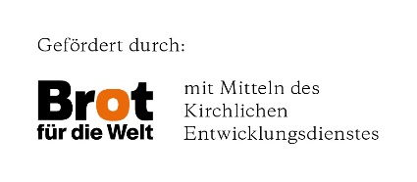



Danke für Ihre Aufmerksamkeit!
Kontakt: Kerstin Dahmen
E-Mail: fairschnitt@femnet-ev.de
Internet: www.fairschnitt.org
Tel.: 0228 - 18038116
Fragen?
Gefördert von aus Mitteln des Landes NRW und im Auftrag des
26

Slide 27
Zentrale Quellen
Burckhardt, Gisela (2011): Mythos CSR: Unternehmensverantwortung und Regulierungslücken. Horlemann Verlage, Bonn.
Burckhardt, Gisela (2014): Todschick: Edle Labels, billige Mode – unmenschlich produziert. Wilhelm Heyne Verlage, München.
Clean Clothes Campaign (2015): Factsheet Bangladesh – Facts on Bangladesh‘s Garment Industry. http://www.cleanclothes.org/resources/publications/factsheets/bangladesh-factsheet-2-2015.pdf/view, Zugriff 03.09.2019
Clean Clothes Campaign (2015): Global Garment Industry Factsheet, http://www.cleanclothes.org/resources/publications/factsheets/general-factsheet-garment-industry-february-2015.pdf/view, Zugriff 03.09.2019
FEMNET (2018): Frauen in der Bekleidungsindustrie Bangladeschs (Factsheet), https://femnet.de/images/downloads/publikationen/FEMNET-FactSheet-Bangladesh-2018.pdf, Zugriff 05.08.2019
27
Notes:
Burckhardt, Gisela (2011): Mythos CSR – Unternehmensverantwortung und Regulierungslücken,
https://femnet.de/images/downloads/publikationen/mythos_csr_webansicht.pdf, Zugriff 17.07.2019

